Slide 1
Présentation Algorithme Hongrois
Application

Slide 2
Plusieurs temps :
Attribution des notes
Pré-affectation
Affectation

Slide 3
Attribution des notes
Il faudra noter les terrains selon votre envie d’aller sur chacun entre 1 et 10.

Slide 4
Attribution des notes
Comment ?
Dans l’idée vous aller avoir quelques stages qui vous font vraiment envie, quelques stages dont vous ne voulez pas entendre parler et entre les deux un ventre mou de stages qui sont plus ou moins attrayant. Vos notes suivraient une sorte de courbe en cloche.

Slide 5
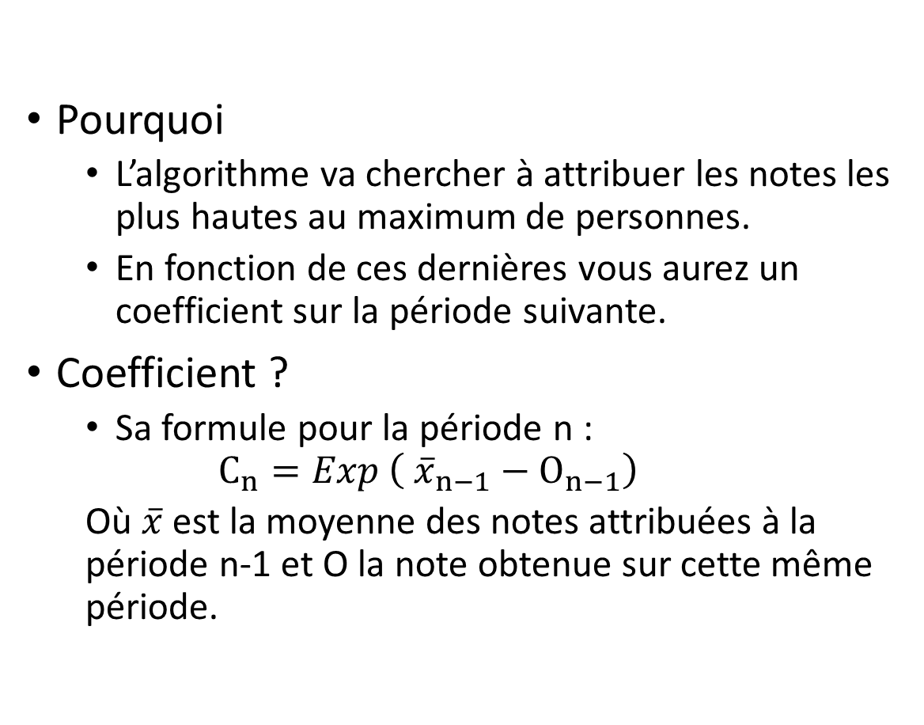
Attribution des notes
Pourquoi
L’algorithme va chercher à attribuer les notes les plus hautes au maximum de personnes.
En fonction de ces dernières vous aurez un coefficient sur la période suivante.
Coefficient ?
Sa formule pour la période n :
$$C_{n}=Exp \left( {\overline{x}}_{n−1}−O_{n−1}\right)$$
Où $\overline{x}$ est la moyenne des notes attribuées à la période n-1 et O la note obtenue sur cette même période.

Slide 6

Attribution des notes
Exemple : suivons trois étudiants qui obtiennent la même note 9 à la période 1
$E_{1}$ avait sous noté, sa moyenne était à 3
Beaucoup de stage à 1 et quelques à 10
Notation qui « ne joue pas le jeu »
$E_{2}$ avait noté à peut près consciencieusement, sa moyenne était à 6
Quelques stages à 10, quelques stages à 1 et le ventre mou entre les deux plutôt bien reparti.
$E_{3}$ avait sur noté, sa moyenne était à 8
Bcp de stages à 10 et peu de différences avec les autres notes
Notation qui « ne joue pas le jeu »

Slide 7

Attribution des notes
Exemple : à la période 2
$E_{1}$ ayant sous noté, sa différence à la moyenne est de -6
$E_{2}$ ayant noté à peut près consciencieusement, sa différence à la moyenne est de -3
$E_{3}$ ayant surnoté, sa différence à la moyenne est de -1

Slide 8
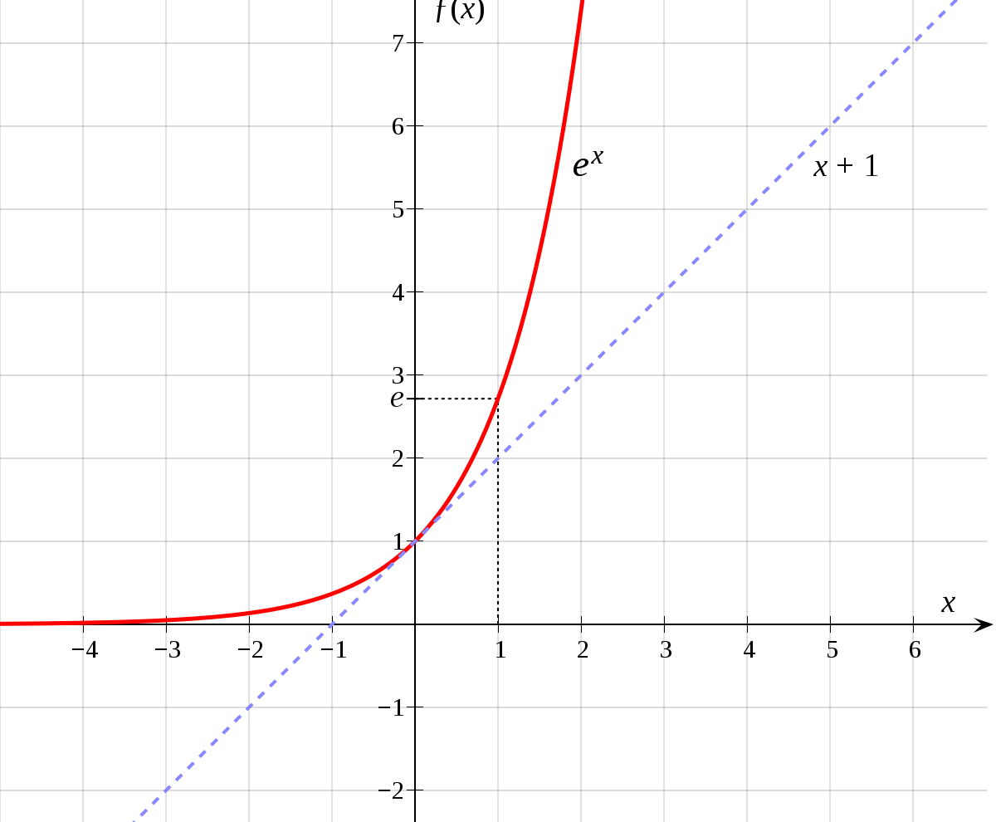

Attribution des notes
Exemple : à la période 2
$E_{1}$ ayant sous noté, son coefficient est donc exp(-6)
$E_{2}$ ayant noté à peut près consciencieusement, son coefficient est donc exp(-3)
$E_{3}$ ayant surnoté, son coefficient est donc exp(-1)

Slide 9
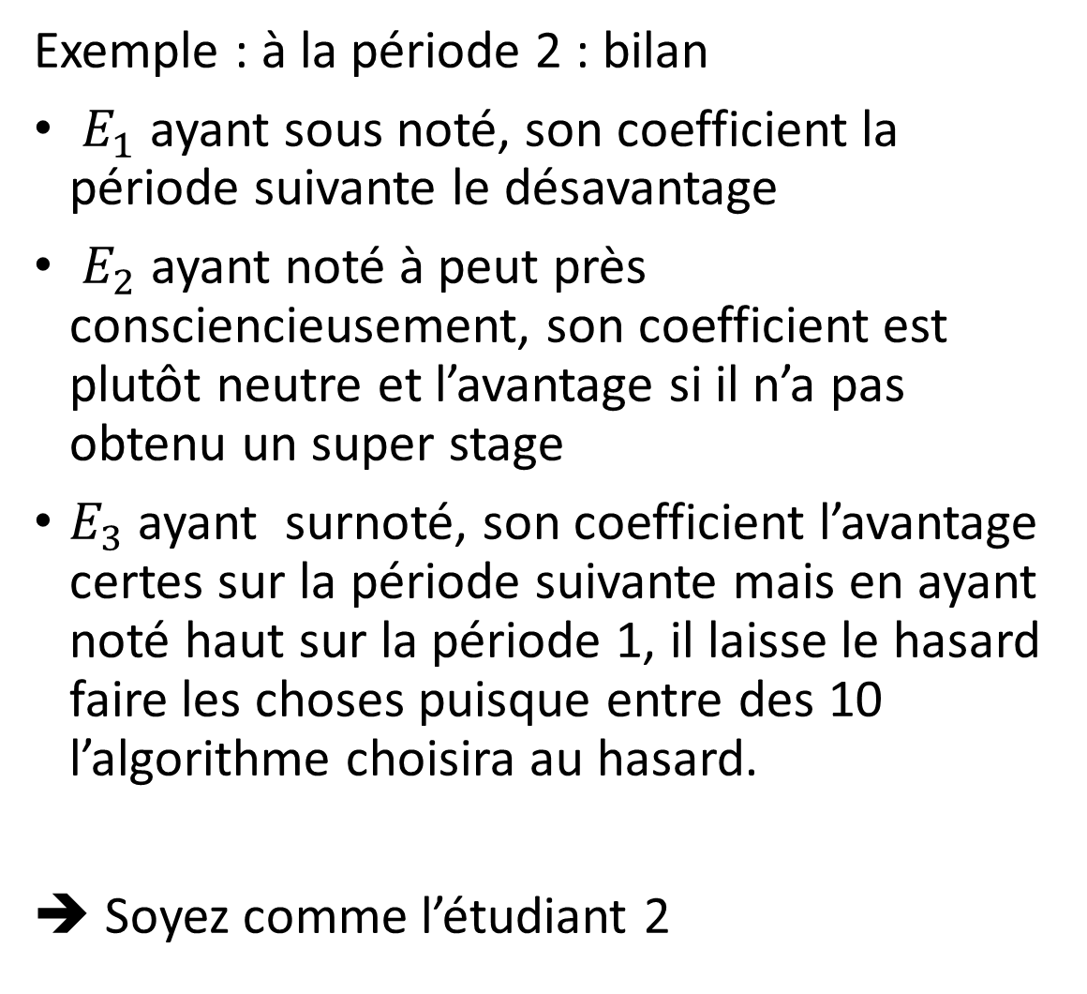
Attribution des notes
Exemple : à la période 2 : bilan
$E_{1}$ ayant sous noté, son coefficient la période suivante le désavantage
$E_{2}$ ayant noté à peut près consciencieusement, son coefficient est plutôt neutre et l’avantage si il n’a pas obtenu un super stage
$E_{3}$ ayant surnoté, son coefficient l’avantage certes sur la période suivante mais en ayant noté haut sur la période 1, il laisse le hasard faire les choses puisque entre des 10 l’algorithme choisira au hasard.
➔ Soyez comme l’étudiant 2

Slide 10
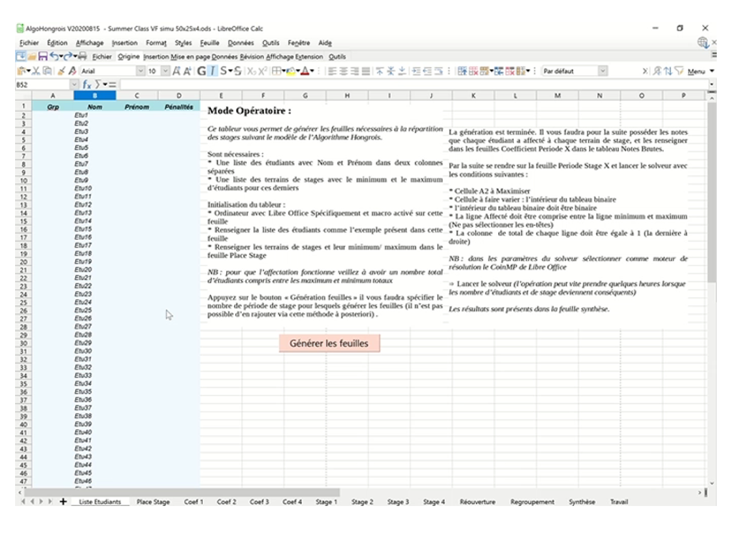
Pré-affectation
On procédera à la pré-affectation via le tableau présenté sur la vidéo

Slide 11
Affectation
En commission la faculté vérifiera notre pré-affectation pour la rendre officielle.
Objectif de cette commission :
S’assurer qu’il n’y a pas de manipulations de notre part
S’assurer que les étudiants font bien leurs stages obligatoires et le cas échéant attribuer de force des stages permettant de compléter la maquette de stage de l‘étudiant.

Slide 12
Pour aller plus loin
Voilà le lien du tableur présenté en vidéo qui nous servira pour l’affectation : https://we.tl/t-U0P17BxAVI

